Slide 2
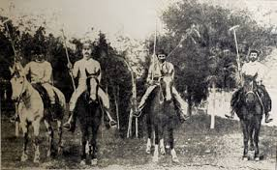
EVOLUCION DE LA CRIA POLO ARGENTINO
COMIENZOS DE LA CRIA - UN POCO DE HISTORIA.
PRIMEROS CRIADORES.

Slide 3
FUNDACION A.A.C.C.P.
1984 - CLASIFICACION DE YEGUAS Y PADRILLOS.
ESTATUTOS: RAZA ABIERTA.
CARACTERES RACIALES : VIRTUDES CONTRAPUESTAS.

Slide 4
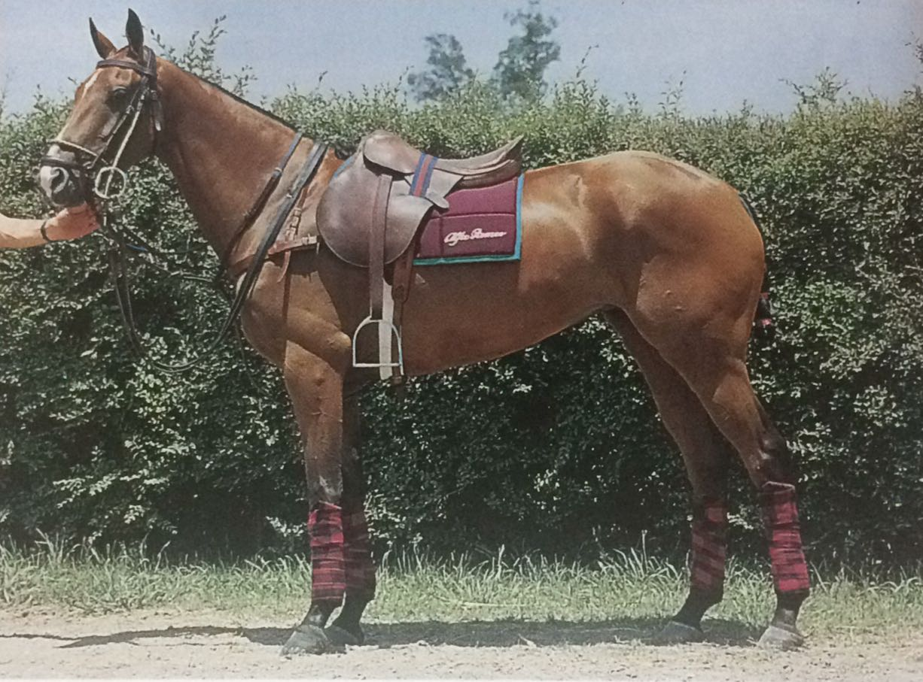
PRIMER PRODUCTO POLO ARGENTINO PREMIADO
POLO PUREZA: PRIMER PRODUCTO POLO ARGENTINO PREMIADO EN EL CAMPEONATO ARGENTINO ABIERTO 1993.

Slide 5
VIRTUDES CONTRAPUESTAS
SENSIBILIDAD Y FORTALEZA
VIVEZA Y SERENIDAD
VELOCIDAD Y RESISTENCIA

Slide 6
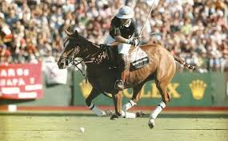
POLO MEDIA LUNA: PRIMER PRODUCTO PREMIADO NACIDO POR T.E. - CAMPEONATO ARGENTINO ABIERTO 2002.
LA PRIMERA REVOLUCION : TRANSFERENCIA EMBRIONARIA

Slide 7
EVOLUCIÓN DE LA RAZA EN 23 AÑOS

Slide 8
Hoy más del 70% de los caballos que juegan en Abierto son Cría Polo Argentino

Slide 9
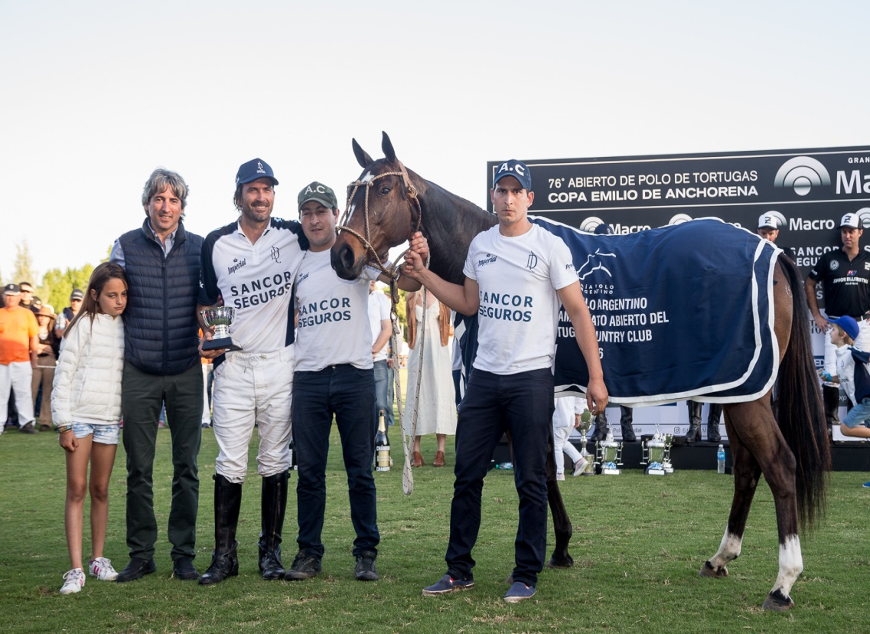
LA SEGUNDA REVOLUCIÓN: CLONACIÓN
DOLFINA B06 CUARTETERA – CLON 6: PRIMER CLON PREMIADO EN LA FINAL ABIERTO DE TORTUGAS 2016

Slide 10
VASCA HARRODS: MEJOR POLO ARGENTINO
ABIERTO PALERMO 2016
Insertar texto Siempre estilo de letra Calibri color Azul oscuro

Slide 11
Muchas Gracias!!!

